Slide 1
МБДОУ детский сад «Оленёнок»
Дистанционное музыкальное занятие
Подготовительная группа
(февраль, 3 неделя)
Музыкальный руководитель:
Башкирцева Н.О.

Slide 2
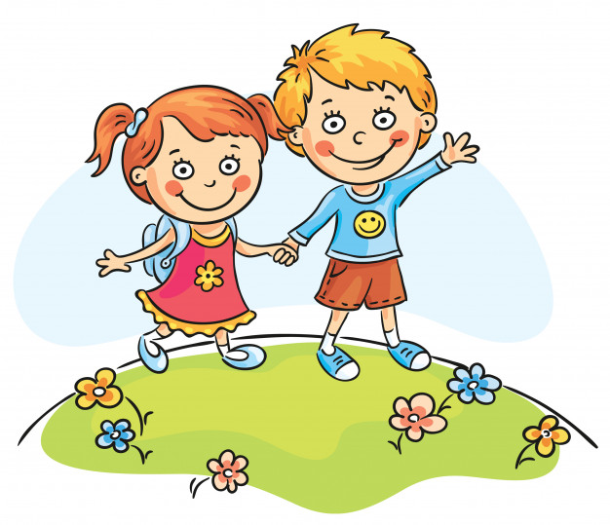
Музыкально-ритмические движения
«Бег и подпрыгивание»
муз. И. Гуммеля
Рекомендации родителям:
Повторять движения в соответствии с музыкой:
1 часть – лёгкий бег,
2 часть – подпрыгивать одновременно
хлопать в ладоши.
Развивать навык и умение двигаться в соответствии с музыкой

Slide 3
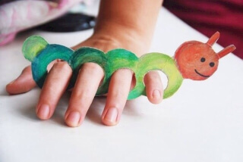
Пальчиковая гимнастика
Рекомендации родителям:
Стимулировать выполнение гимнастики для пальцев рук. Поочерёдно шевелить каждым пальчиком. Представляя, что пальчики- это лапки у гусеницы.

Slide 4
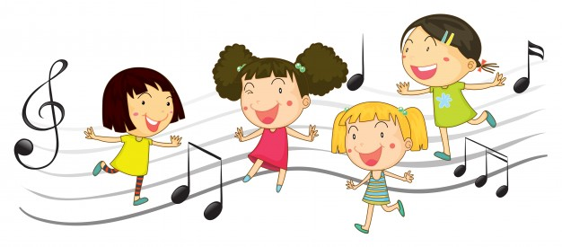
Слушание музыки
«Болтунья» В. Волкова
Рекомендации родителям:
Прослушать произведение, побеседовать о характере произведения.

Slide 5
Пение
«Будем солдатами» З. Роот
Мы пока что ребята-дошколята,
но настанет этот день и час
Станем мы российскими солдатами рад служить стране любой из нас.
Припев: Эх. ребята, мы как солдаты,
Шагаем дружно, чеканя шаг.
Эх, ребята, мы как солдаты,
Родной Отчизне не страшен враг.
2. Вы, девчонки, за нас не беспокойтесь через все мы трудности пройдем.
А когда с наградами вернёмся к вам, эту песню вместе пропоём.
Припев:

Slide 6
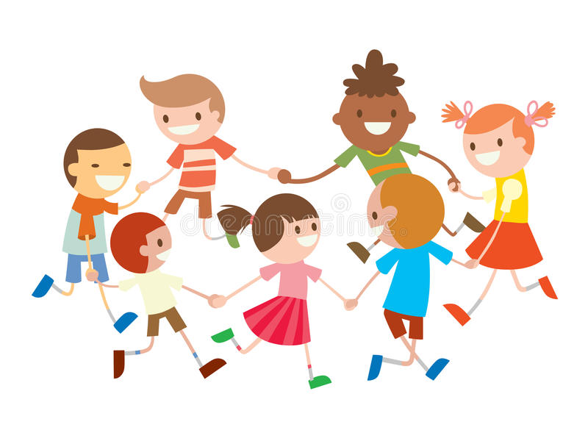
Танец «Детская полька»
муз. А. Жилинского

